Slide 1


Cài đặt và sử dụng công cụ lập trình Visual Studio

Slide 2
Nội dung
Cách cài đặt và sử dụng công cụ lập trình Visual Studio 2015
Cách tạo Solution, project, lớp
Các thành phần trong một project
Cách cấu hình trong Visual Studio
Cách biên dịch và thực thi trong Visual Studio

Slide 3
Cách cài đặt và sử dụng công cụ lập trình Visual Studio 2015
Yêu cầu máy tính:
Ổ cứng tối thiểu 250 GB
RAM tối thiểu 4GB (đề nghị 8GB)
Hệ điều hành Win 10, 64 bit
Main hỗ trợ ảo hóa

Slide 4
Cách cài đặt và sử dụng công cụ lập trình Visual Studio 2015
Phần mềm Visual Studio 2015 :
Microsoft Visual Studio Community 2015
Link tải phần mềm cài đặt:
https://www.microsoft.com/en-us/download/details.aspx?id=48146

Slide 5
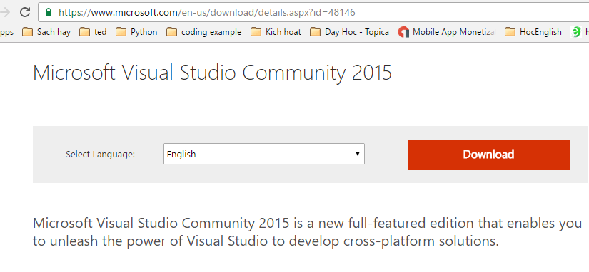
Cách cài đặt và sử dụng công cụ lập trình Visual Studio 2015

Slide 6
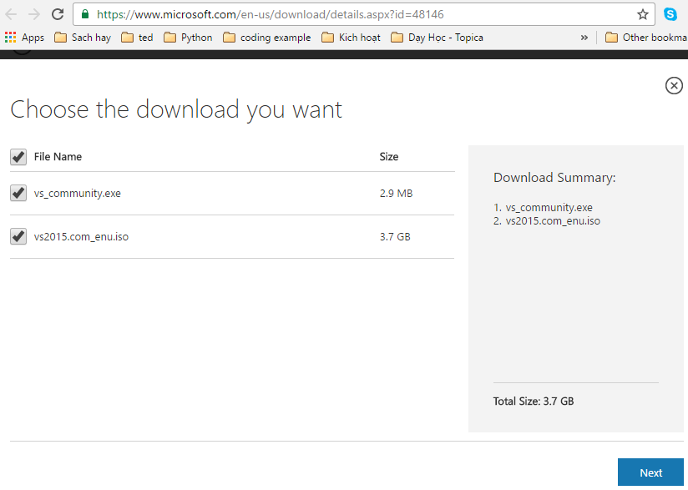
Cách cài đặt và sử dụng công cụ lập trình Visual Studio 2015

Slide 7
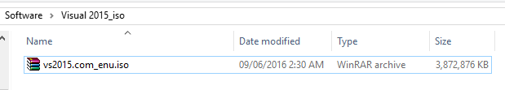
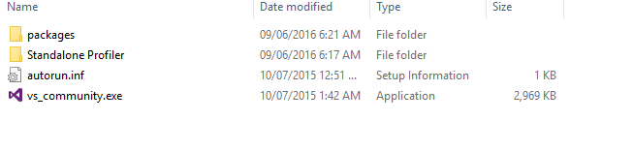
Cách cài đặt và sử dụng công cụ lập trình Visual Studio 2015

Slide 8
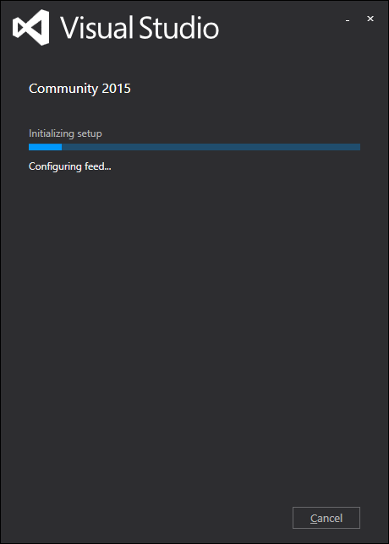
Cách cài đặt và sử dụng công cụ lập trình Visual Studio 2015

Slide 9
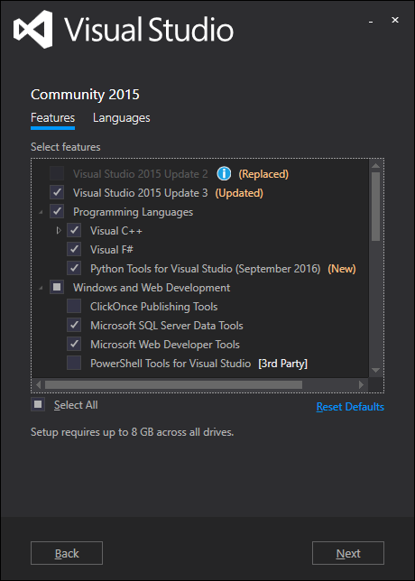
Cách cài đặt và sử dụng công cụ lập trình Visual Studio 2015

Slide 10
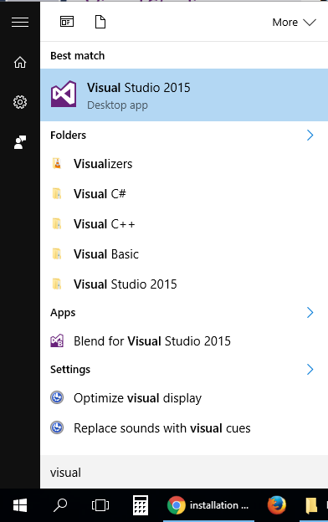
Cách cài đặt và sử dụng công cụ lập trình Visual Studio 2015
Vào chức năng Search, gõ Visual

Slide 11
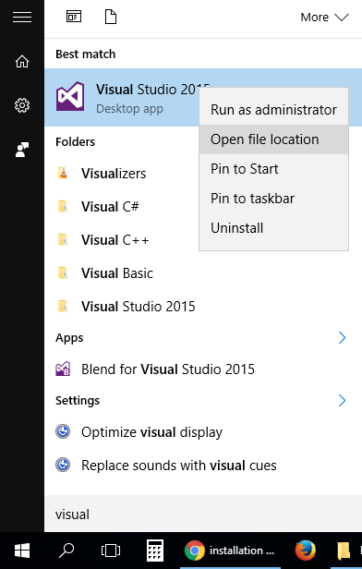
Cách cài đặt và sử dụng công cụ lập trình Visual Studio 2015
Bấm chuột phải chọn Open File location

Slide 12
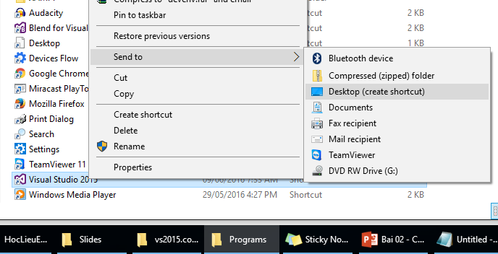
Cách cài đặt và sử dụng công cụ lập trình Visual Studio 2015
Đưa ra làm shortcut ngoài desktop để dễ dùng

Slide 13
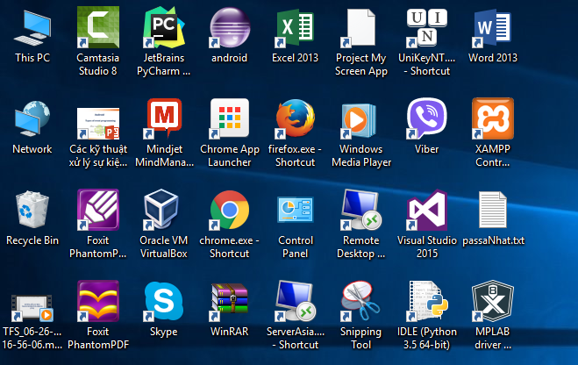
Cách cài đặt và sử dụng công cụ lập trình Visual Studio 2015

Slide 14
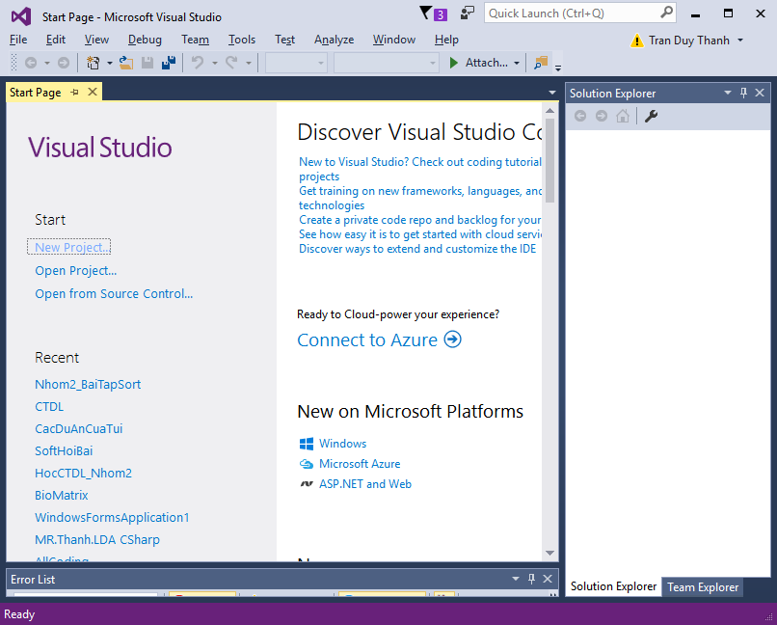
Cách cài đặt và sử dụng công cụ lập trình Visual Studio 2015

Slide 15
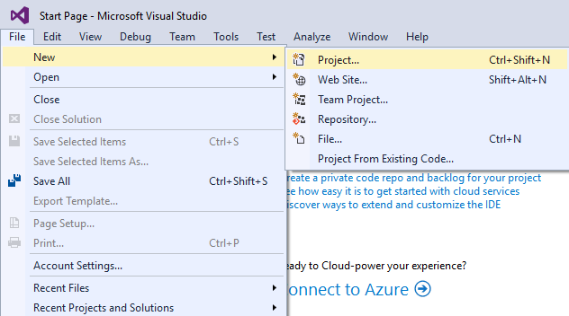
Cách tạo Solution, project, lớp

Slide 16
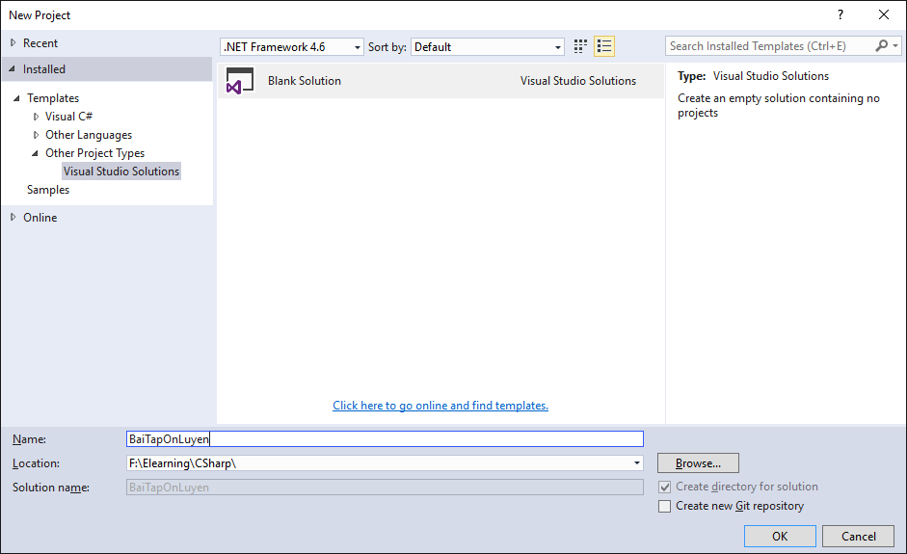
Cách tạo Solution, project, lớp

Slide 17
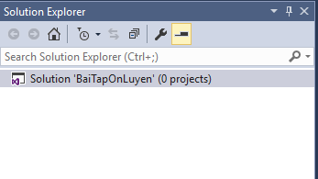
Cách tạo Solution, project, lớp

Slide 18
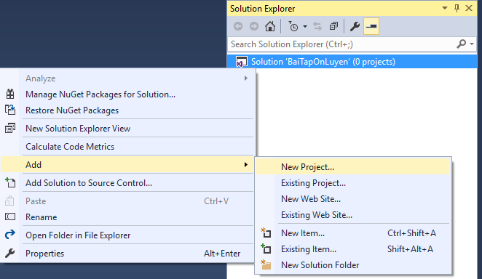
Cách tạo Solution, project, lớp

Slide 19
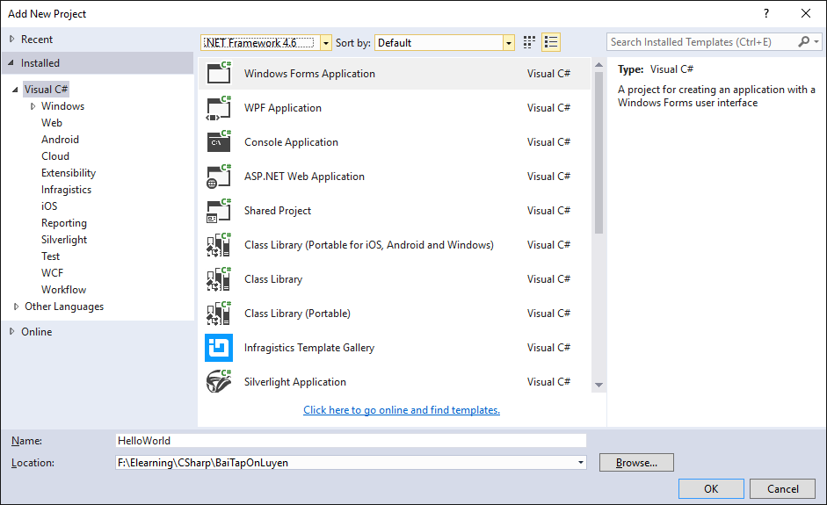
Cách tạo Solution, project, lớp

Slide 20
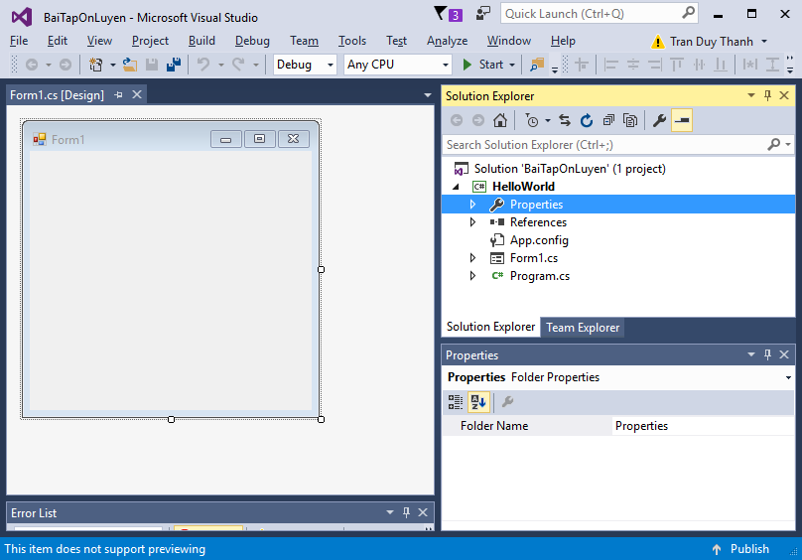
Cách tạo Solution, project, lớp

Slide 21
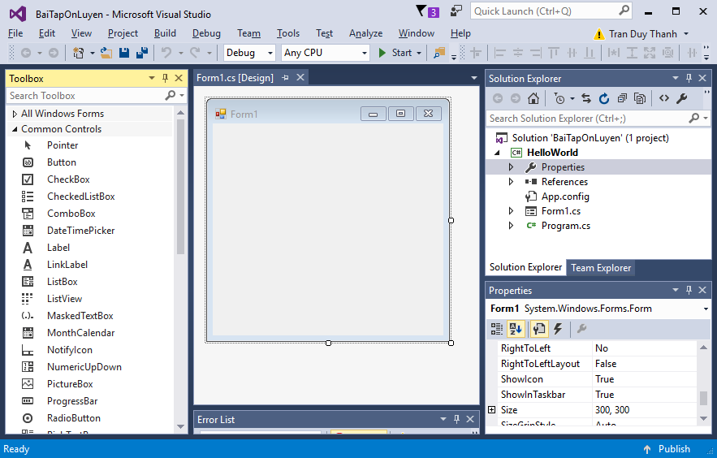
Các thành phần trong một project
5
2
1
4
3

Slide 22
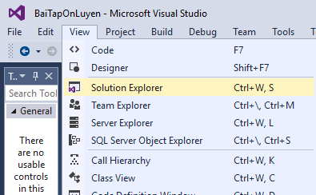
Các thành phần trong một project
1
Solution Explorer
Nếu không thấy vào đây

Slide 23
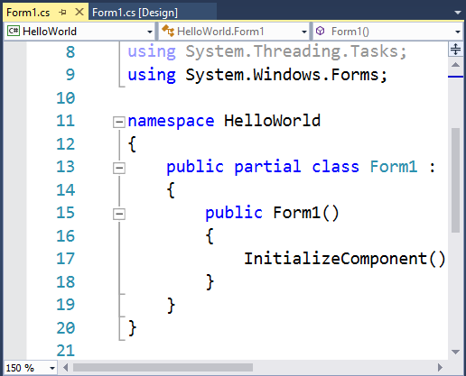
Các thành phần trong một project
2
Design ➔ F7 to coding

Slide 24
Các thành phần trong một project
3
Properties để hiệu chỉnh thông số cũng như gán sự kiện cho Form & control
Nếu không thấy thì nhấn F4

Slide 25
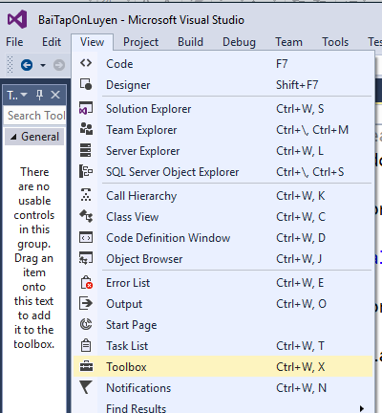
Các thành phần trong một project
4
Toolbox để kéo thả các thành phần control lên Giao diện ở mục 3
Nếu không thấy vào đây

Slide 26
Các thành phần trong một project
Nhấn vào đây để chạy phần mềm, hoặc F5

Slide 27
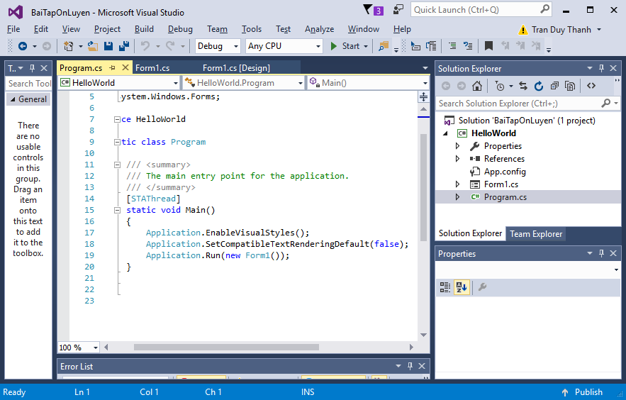
Các thành phần trong một project

Slide 28
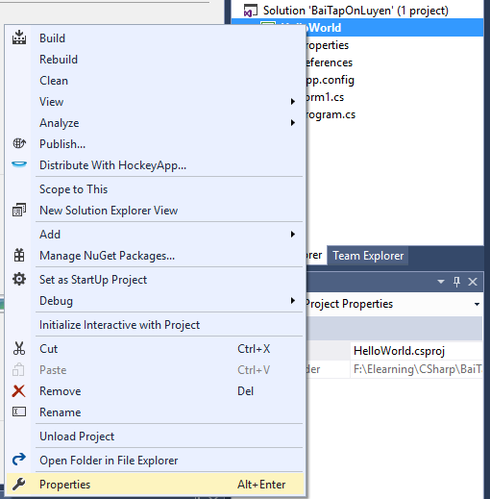
Cách cấu hình trong Visual Studio

Slide 29
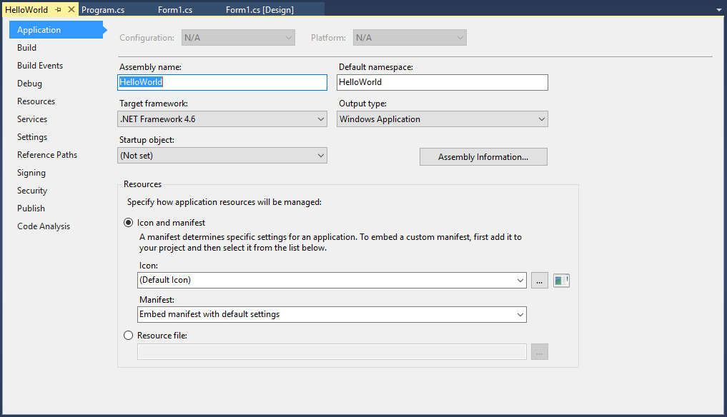
Cách cấu hình trong Visual Studio

Slide 30
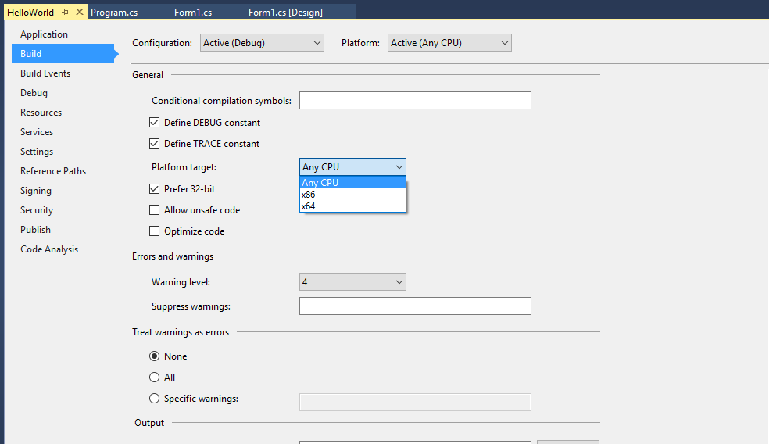
Cách cấu hình trong Visual Studio

Slide 31
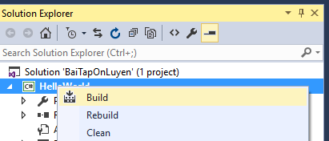
Cách biên dịch và thực thi trong Visual Studio
Nhấn F5 để biên dịch và chạy luôn
Muốn build thì bấm chuột phải/ build hoặc rebuild hoặc clean

Slide 32
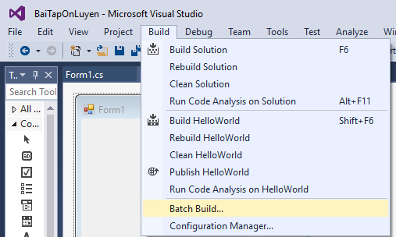
Cách biên dịch và thực thi trong Visual Studio
Ngoài ra ta còn sử dụng Build/ Batch Build

Slide 33
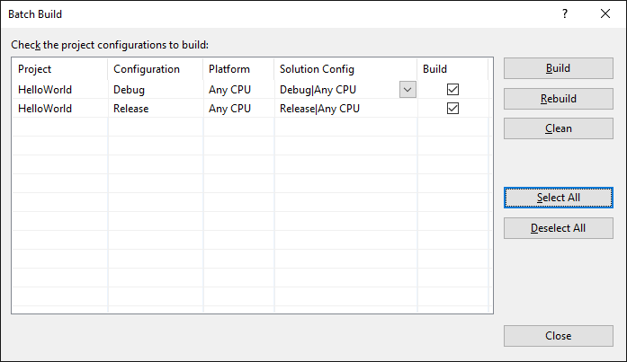
Cách biên dịch và thực thi trong Visual Studio
Ngoài ra ta còn sử dụng Build/ Batch Build

Slide 34
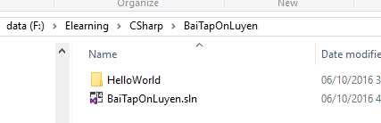
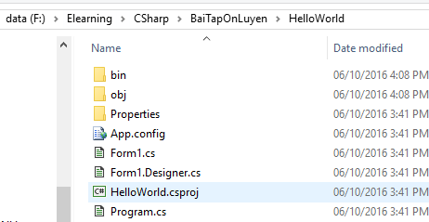
Cách biên dịch và thực thi trong Visual Studio
Build xong kiểm tra thư mục bin có 2 thư mục con là debug và release

Slide 35
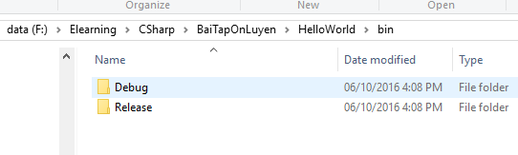
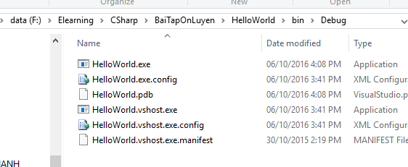
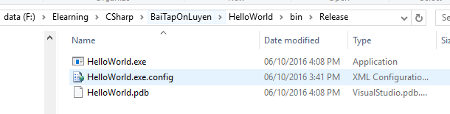
Cách biên dịch và thực thi trong Visual Studio
Test trong công ty
Đóng gói cho khách hàng

Slide 36
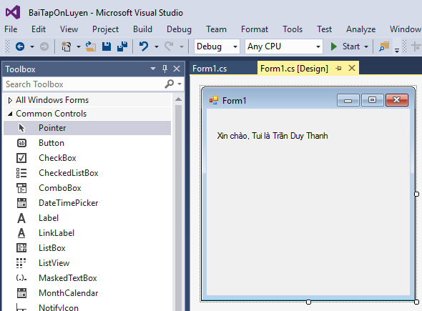
Cách biên dịch và thực thi trong Visual Studio
Quay lại Design, kéo đại 1 Label ra rồi nhập dữ liệu➔sau đó nhấn F5

Slide 37
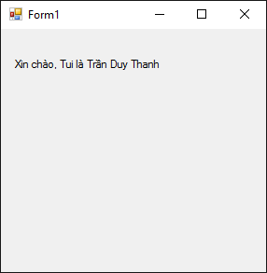
Cách biên dịch và thực thi trong Visual Studio

Slide 38


Hey! Coding is easy!
END

